Slide 1
보안 금고 서비스
Security Safe Service
나지훈 서민솔

Slide 2
개요
기존 다이얼 금고 프로젝트
기능 확장
기능 분산
금고 관리 서비스

Slide 3
개요
기존 프로젝트
가변저항을 다이얼처럼 사용한 금고 시스템
추가 기능
Wi-Fi 및 Bluetooth 기반 보안, 인증, 관리 기능 추가
여러 금고를 관리하는 데이터 베이스 구축
여러 개의 금고 보안 및 관리 서비스 제공

Slide 4


목표
금고 관리 서비스
기존 다이얼 금고
금고 관리 DB
다이얼 금고
② 비밀번호 검사
③ 비밀번호 인증 결과
보안
시스템
서버
관리자
application
비밀번호
입력
인증 결과
비밀번호
비밀번호
검사
다이얼 금고1
다이얼 금고2
다이얼 금고2
① 비밀번호 입력

Slide 5
목표
다이얼 금고 및 보안 서비스 구현
기존 시스템 개선점 보완
다양한 보안 모듈을 통한 기능 확장

Slide 6
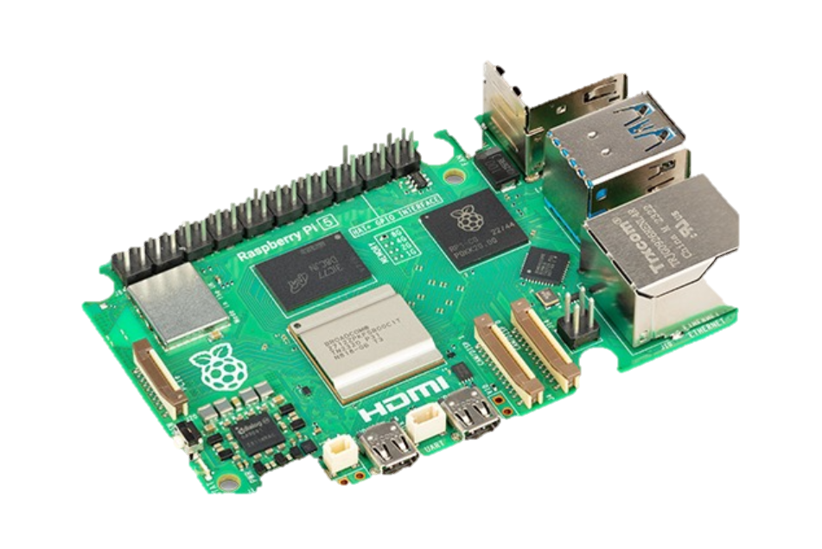



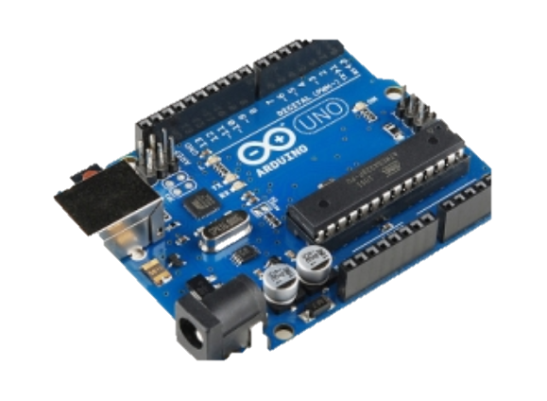

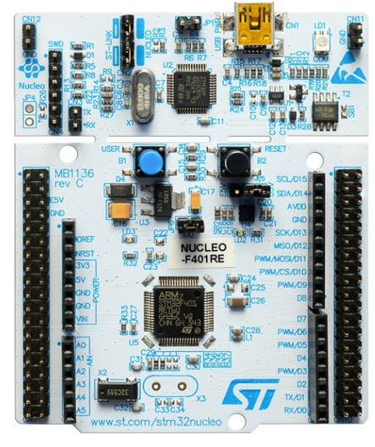
네트워크 구성
DB 클라이언트
관리자
application
서버
블루투스
클라이언트
금고 데이터베이스
관리자 알림 시스템
…
금고 1
금고 2
금고 3
금고 95

Slide 7
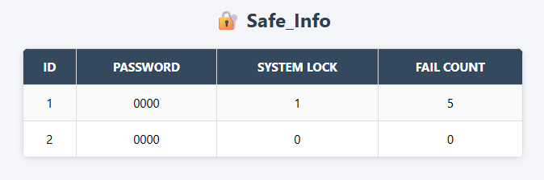
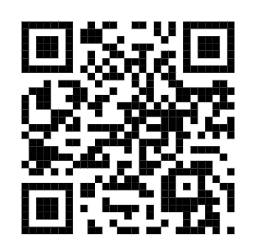
DB 설계 - SafeDB
처음 등록 시
PSWD: 0000
데이터 베이스 웹사이트 접속

Slide 8
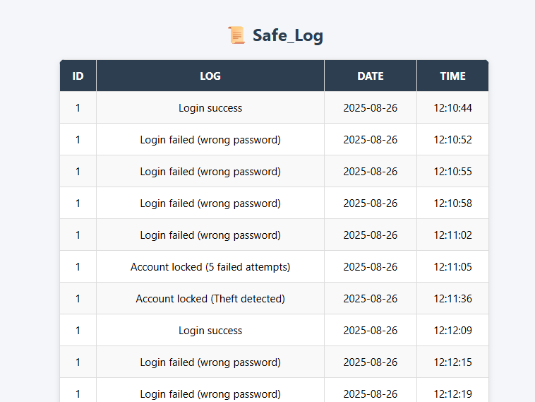
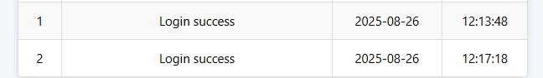
DB 설계 - SafeDB

Slide 9
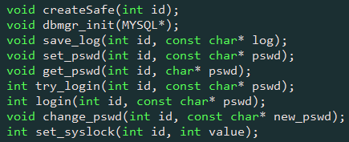
DB관리(dbmgr.h, dbmgr.c) 구현 함수
새로운 금고 등록
DBmgr 초기화 함수
로그 저장 함수
로그 저장 함수
비교를 위해 비밀번호를 읽음
비밀번호 비교 결과 리턴
로그인 결과 리턴
비밀번호 변경
System lock, unlock 설정

Slide 10
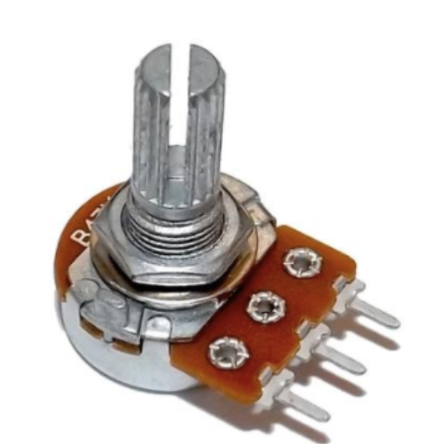
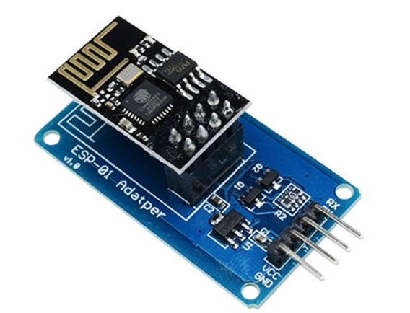
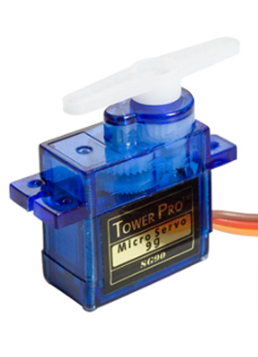
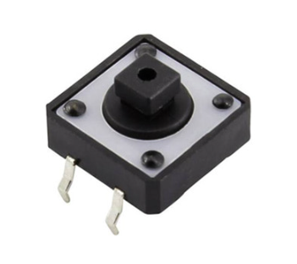
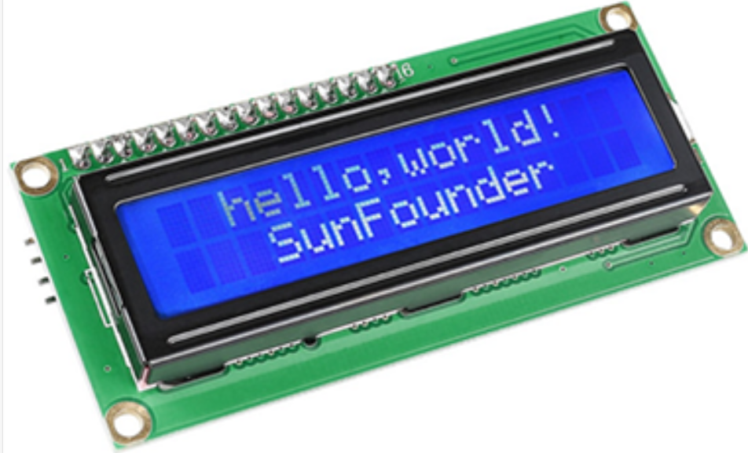
금고 시스템 (STM32)
가변저항
EPS-01(wifi)
회전 각도에 따라 번호 선택
서버에 접속하기 위한 WiFi모듈
버튼
서보모터
선택한 번호 입력
금고 잠금장치
LCD 디스플레이
비밀번호 입력 디스플레이

Slide 11
비밀번호 입력 시스템
다이얼 금고
입력 시스템
비밀번호
입력
가변저항 회전 각도에 비례한 숫자 한자리 씩 입력
4번째 숫자까지 입력 후
서버로 전송
입력 현황 LCD에 출력
비밀번호
서버로 전송
가변저항
버튼
UI 출력

Slide 12
비밀번호 인증 시스템
DB Client
다이얼 금고
서버
다이얼 금고 시스템에
비밀번호 입력
커맨드전달
비밀번호 입력
서버에 저장된 비밀번호와 비교 후 인증 결과 전달
(success, failure)
열기
Success: 잠금 해제
Failure: 실패
인증 결과 전달
(success, failure)
닫기

Slide 13
인증 상세 과정
DB Client
서버
DBmgr
[SSS_SQL]LOGIN@ID@PSWD
login(ID, PSWD))
로그 저장
한 개의 ID의 패스워드가 5번 이상 연속으로 틀릴 시 로그인을 금지시키는 System Lock 발생
SafeDB
비교를 위해 비밀번호 읽어오기
success/failure
success/failure
get_pswd(ID)

Slide 14
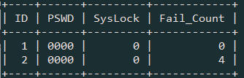
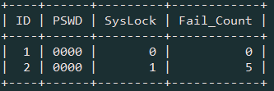
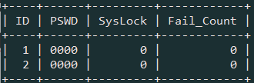
인증 상세 과정
If (Fail_Count <= 5) SysLock = 1;
관리자 App에서 시스템락 해제
[SSS_MGR->SSS_SQL] ]SYSUNLOCK@2
->

Slide 15
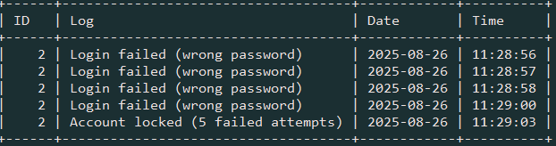
인증 상세 과정에서 생긴 로그

Slide 16
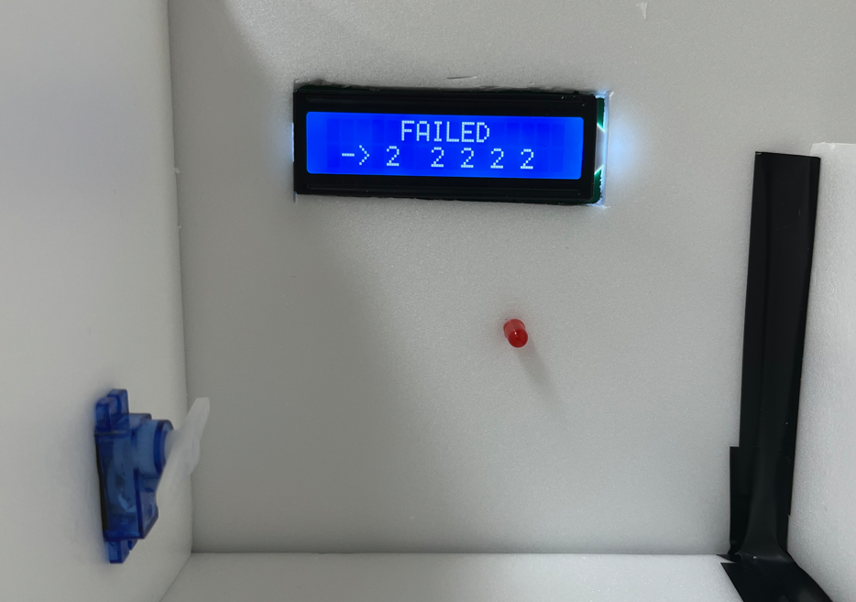
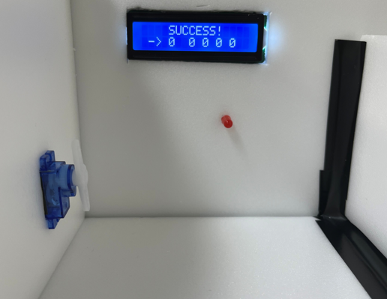
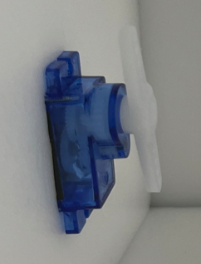
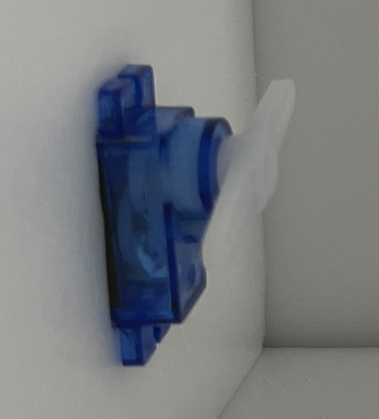
동작 사진

Slide 17


보안 위험 이벤트 알림
볼스위치 이벤트 알림
다이얼 금고
~
비밀번호 불일치 이벤트 알림
SENDLOG@ID
SENDLOG@ID
System Lock
save_log(int id, char* log);
DB Client
부저 경고음, LCD 출력
SafeDB
SECURITY@2
SECURITY@1
로그인 실패 이벤트 (5회 불일치)

Slide 18
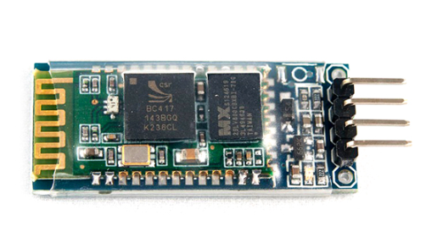
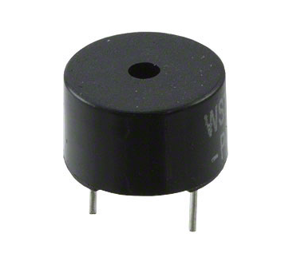
관리자 알림 시스템(아두이노)
다이얼 금고
SECURITY@2
UI 출력
아두이노
SECURITY@1
부저 알림
부저 끄기

Slide 19
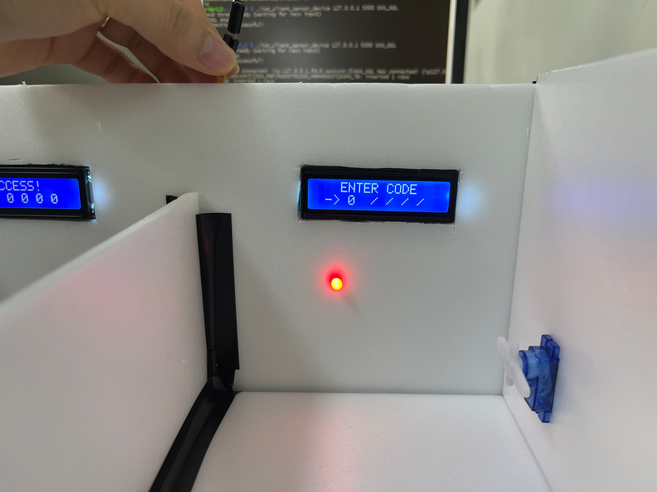
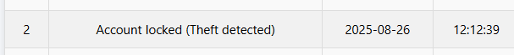
동작 사진
볼 스위치 ON

Slide 20
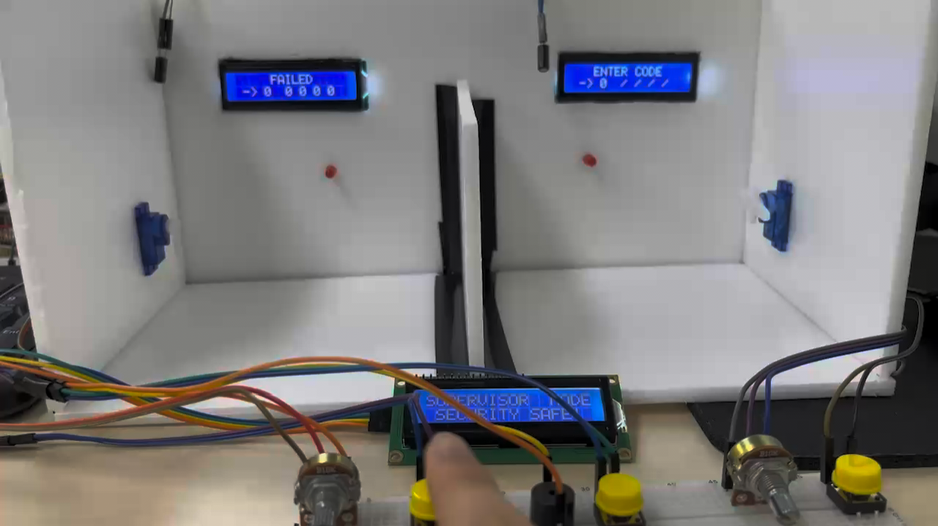
로그인 및 보안 시스템 동작 영상

Slide 21
관리자 시스템
관리자 앱
- 새로운 금고 등록
- 비밀번호 설정
- SysLock 해제
REGIST@ID
SETPSWD@ID@NEWPSWD
SYSUNLOCK@ID

Slide 22
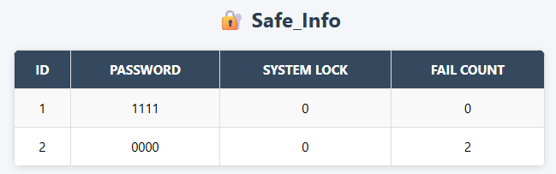
관리자 시스템
비밀 번호 변경 전 info table
비밀 번호 변경 후 info table

Slide 23
남겨진 로그들

Slide 24
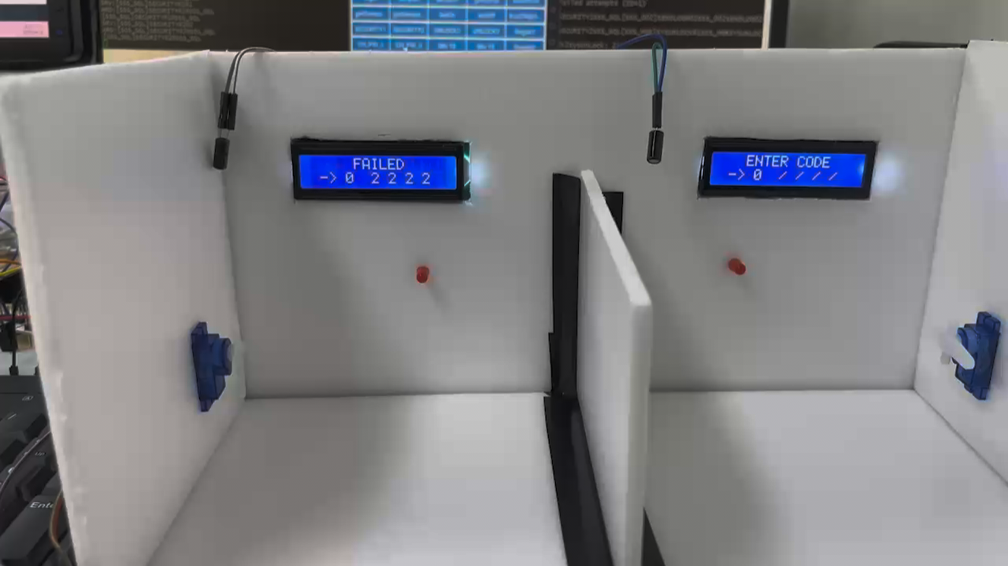
비밀번호 변경 동작 영상

Slide 25
개선점
- 계획했던 RFID로 관리자 모드 진입 미구현
관리자가 아닌 금고 자체에서 서버로 비밀번호 변경
요청하는 기능
> ex) CHPSWD@ID@CURPSWD@NEWPSWD
- STM LCD 가독성 개선
> ex) system lock 표시 등

Slide 26
Q&A

Slide 27
감사합니다.

